Slide 1

Организация работы МАДОУ «Детский сад № 373»
в системе «Навигатор ДОД НСО»
в рамках реализации
национального проекта «Образование»
Подготовила: Казанцева Анна Викторовна,
старший воспитатель МАДОУ д/с № 373

Slide 2
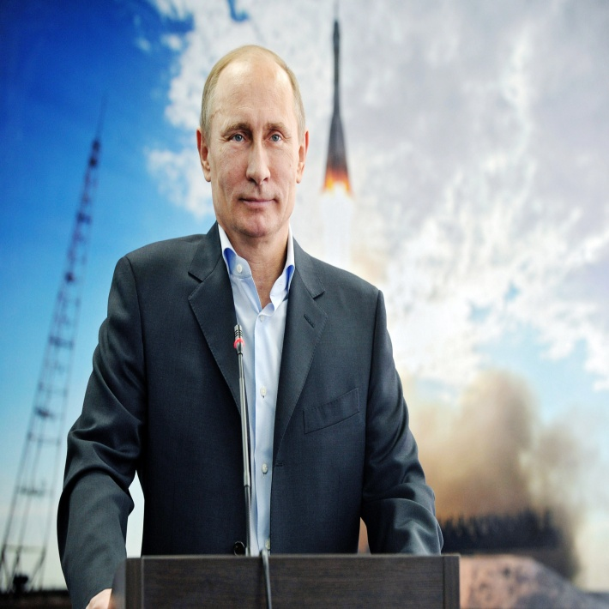
Каждый ребенок одарен, раскрыть его способности – наша задача.
В этом – успех России.
В. В. Путин

Slide 3


7 мая 2018 года на портале Кремля (kremlin.ru) опубликован текст Указа Президента России Владимира Владимировича Путина «О национальных целях и стратегических задачах развития Российской Федерации на период до 2024 года», который вступил в силу со дня его официального опубликования
Указ подписан «в целях осуществления прорывного научно-технологического и социально-экономического развития РФ, увеличения численности населения страны, повышения уровня жизни граждан, создания комфортных условий для их проживания, а также условий и возможностей для самореализации и раскрытия таланта каждого человека»

Slide 4
Совет при президенте по стратегическому развитию и национальным проектам в ближайшее время рассмотрит один из самых масштабных нацпроектов "Образование", рассчитанный на шесть лет. В него войдут десять федеральных проектов, на их основе регионы должны привести в соответствие свои отраслевые программы образования.

Slide 5
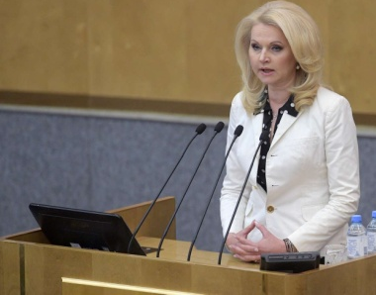
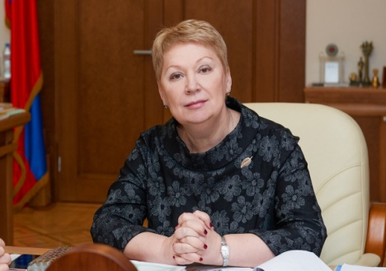
Реализация проекта
Сроки реализации: 01.01.2019 - 31.12.2024
Ответственные за реализацию проекта:
куратор – заместитель председателя
правительства РФ Татьяна Голикова
руководитель национального проекта –
министр просвещения РФ Ольга
Васильева

Slide 6
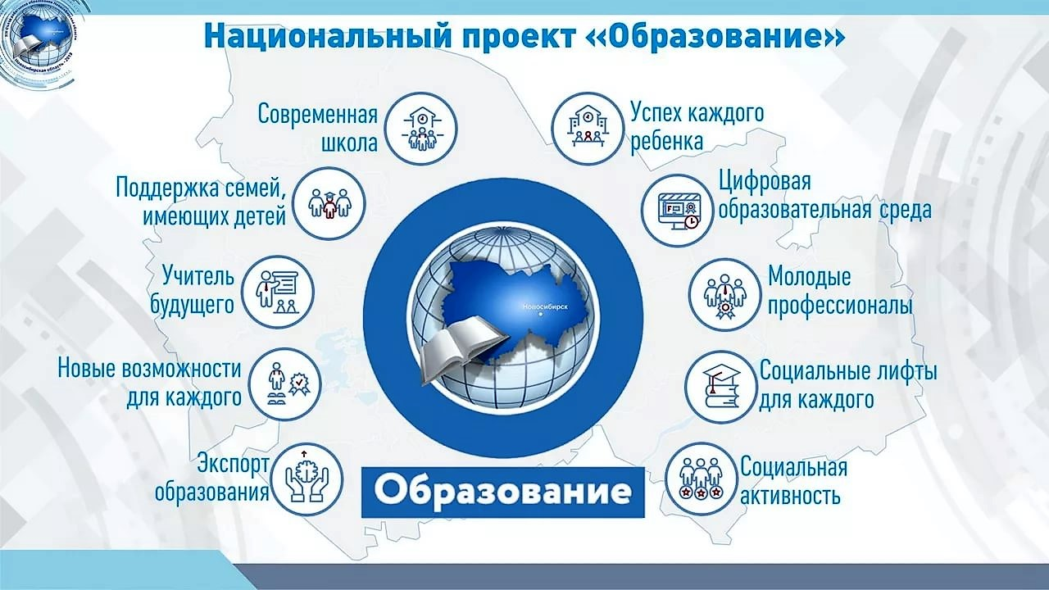

Slide 7

Федеральный проект - "УСПЕХ КАЖДОГО РЕБЁНКА» . Реализация в НСО
Принятие участия в открытых онлайн-уроков, реализуемых с учетом опыта цикла открытых уроков «Проектория», направленных на раннюю профориентацию.
Построение индивидуального учебного плана в соответствии с выбранными профессиональными компетенциями (профессиональными областями деятельности) с учетом реализации проекта «Билет в будущее».
Обновление материально-технической базы для занятий физической культурой и спортом общеобразовательных организаций, расположенных в сельской местности.
Создание детских технопарков «Кванториум».
Внедрение методологии сопровождения, наставничества и «шефства» для обучающихся организаций, осуществляющих образовательную деятельность по дополнительным общеобразовательным программам.
Создание условий для освоения дополнительных общеобразовательных программ, в том числе с использованием дистанционных технологий, для детей с ограниченными возможностями здоровья.
Создание регионального центра выявления, поддержки и развития способностей и талантов у детей и молодежи, созданных с учетом опыта Образовательного фонда «Талант и успех».
Внедрение в Новосибирской области целевой модели развития региональных систем дополнительного образования детей.
Вовлечение обучающихся организаций, осуществляющих образовательную деятельность по дополнительным общеобразовательным программам, в различные формы сопровождения, наставничества и «шефства».

Slide 8

Цель проекта
Обеспечение к 2024 году для детей в возрасте от 5 до 18 лет доступных для каждого и качественных условий для воспитания гармонично развитой и социально ответственной личности путем увеличения охвата дополнительным образованием до 80% от общего числа детей, обновления содержания и методов дополнительного образования детей, развития кадрового потенциала и модернизации инфраструктуры системы дополнительного образования детей.

Slide 9

Задачи развития системы дополнительного образования детей
Реализация проекта «Доступное дополнительное образование для детей». Качественное обновление содержания программ ДПО.
Увеличение охвата детей и повышение качества дополнительного образования детей.
Доступность независимо от места проживания, социально-экономического положения, статуса здоровья и пр.
Раскрытие и развитие способностей и талантов у подрастающего поколения.
Реализация образовательных программ в сетевой форме с участием организаций дополнительного образования детей, предприятий реального сектора экономики учреждений культуры и спорта.
Создание условий для формирования универсальной безбарьерной среды для реализации программ дополнительного образования для детей с ОВЗ.
Предоставление каждому ребенку права выбора и формирования своей образовательной траектории развития.
Создание условий для самоопределения в выборе будущего профессионального пути.
Реализация проекта по созданию детских технопарков «Кванториум» для знакомства детей с современными технологиями.

Slide 10

Навигатор дополнительного образования детей
В целях реализации на территории Новосибирской области приоритетного проекта «Доступное дополнительное образование для детей», утвержденного Президиумом Совета при Президенте РФ по стратегическому развитию и приоритетным проектам (протокол от 30 ноября 2016 г. №11), для повышения доступности дополнительного образования на территории Новосибирской области с сентября 2018 года запущен Навигатор дополнительного образования детей Новосибирской области – распоряжение правительства НСО от 31.10.2018 г.» 404-рп «О реализации федерального проекта «Успех каждого ребенка» национального проекта «Образование» в Новосибирской области.

Slide 11
Навигатор решает задачи
Консолидации информации о всех программах дополнительного образования
Учета дошкольников (с 5 лет) и школьников
Оценки качества
Аналитики и отчетности
11

Slide 12
Для кого навигатор дополнительного образования?
Для родителей (законных представителей
детей)
Для учреждений, осуществляющих
дополнительное образование детей
Для органов региональной власти
12

Slide 13
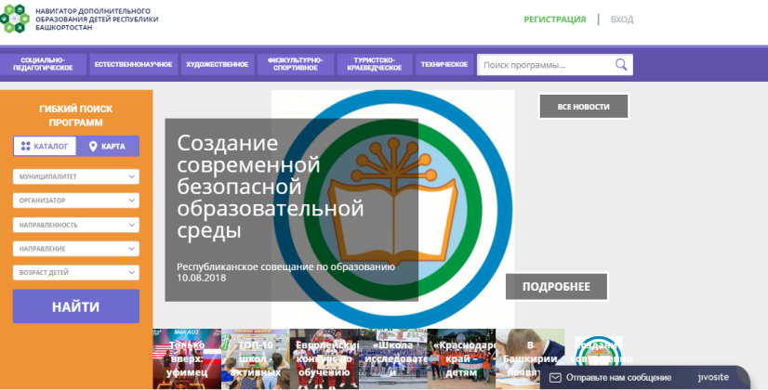
Что такое навигатор дополнительного образования?
Интернет-портал, где родители ищут кружки и секции для своих детей, а организации, реализующие программы дополнительного образования привлекают детей на свои занятия.
13

Slide 14
Навигатор дополнительного образования детей
Часть Навигатора | Пользователи | Роль пользователя | Функции Навигатора (в базовой версии)
Сайт | Родители, посетители сайта | Потребитель услуг дополнительного образования | – просмотр каталога учебных программ и мероприятий; – поиск, просмотр информации о программе и ее организаторе; – запись ребенка; – просмотр своих «избранных» программ и истории поиска.
Система бронирования | Организаторы | Поставщик услуг дополнительного образования | – размещение учебной программы в каталоге; – обработка заявок на запись детей на занятия; – заполнение журнала посещаемости; – просмотр статистики.
Система управления | Административная команда Навигатора | Управление, сопровождение и информационное наполнение Навигатора | – управление правами пользователей; – управление структурой разделов сайта Навигатора; – управление списками и профилями всех Организаторов; – модерация и управление хранящейся информацией по программам, заявкам, статистике; – публикация статей на сайте Навигатора; – формирование отчетов по работе системы дополнительного образования региона.
14

Slide 15
Алгоритм работы ОУ в системе
Навигатор дополнительного образования
Создание профиля ДОУ на сайте Навигатор дополнительного образования
Создание профиля
Создание аккаунтов для педагогов
Информирование родителей обучающихся
Регистрация ребенка на сайте Навигатор
Загрузка программ дополнительного образования
Выбор программы
Подача заявки на программу
Активация сертификата учета
Работа оператора
Создание профиля на сайте навигатора
Информирование родителей
Активация сертификата
Подтверждение заявки на программы
Перевод заявки в статус Обучающийся
Сдача отчетности
Деятельность администрации ДОУ
Создание приказа об организации работы ДОУ в системе Навигатор
Создание приказа о назначении ответственного за работу на сайте Навигатора
Разработка локальных актов

Slide 16

Навигатор дополнительного образования детей
В МАДОУ «Детский сад № 373» на портале Навигатор дополнительного образования НСО на 1 августа 2020 года опубликовано 7 программ, из них:
Технической направленности – Программа «Робот Робик»
Физкультурно-спортивной направленности – Программа «Крепыши»
Художественной направленности – программы «Волшебники» (по хореографии), «Звонкие голоса» (вокал), Программа «Радуга» (изо), программа «Юный пианист» (по обучению детей игре на фортепьяно)
Социально-педагогической направленности – Программа «Буратино» (обучение навыкам чтения)

Slide 17
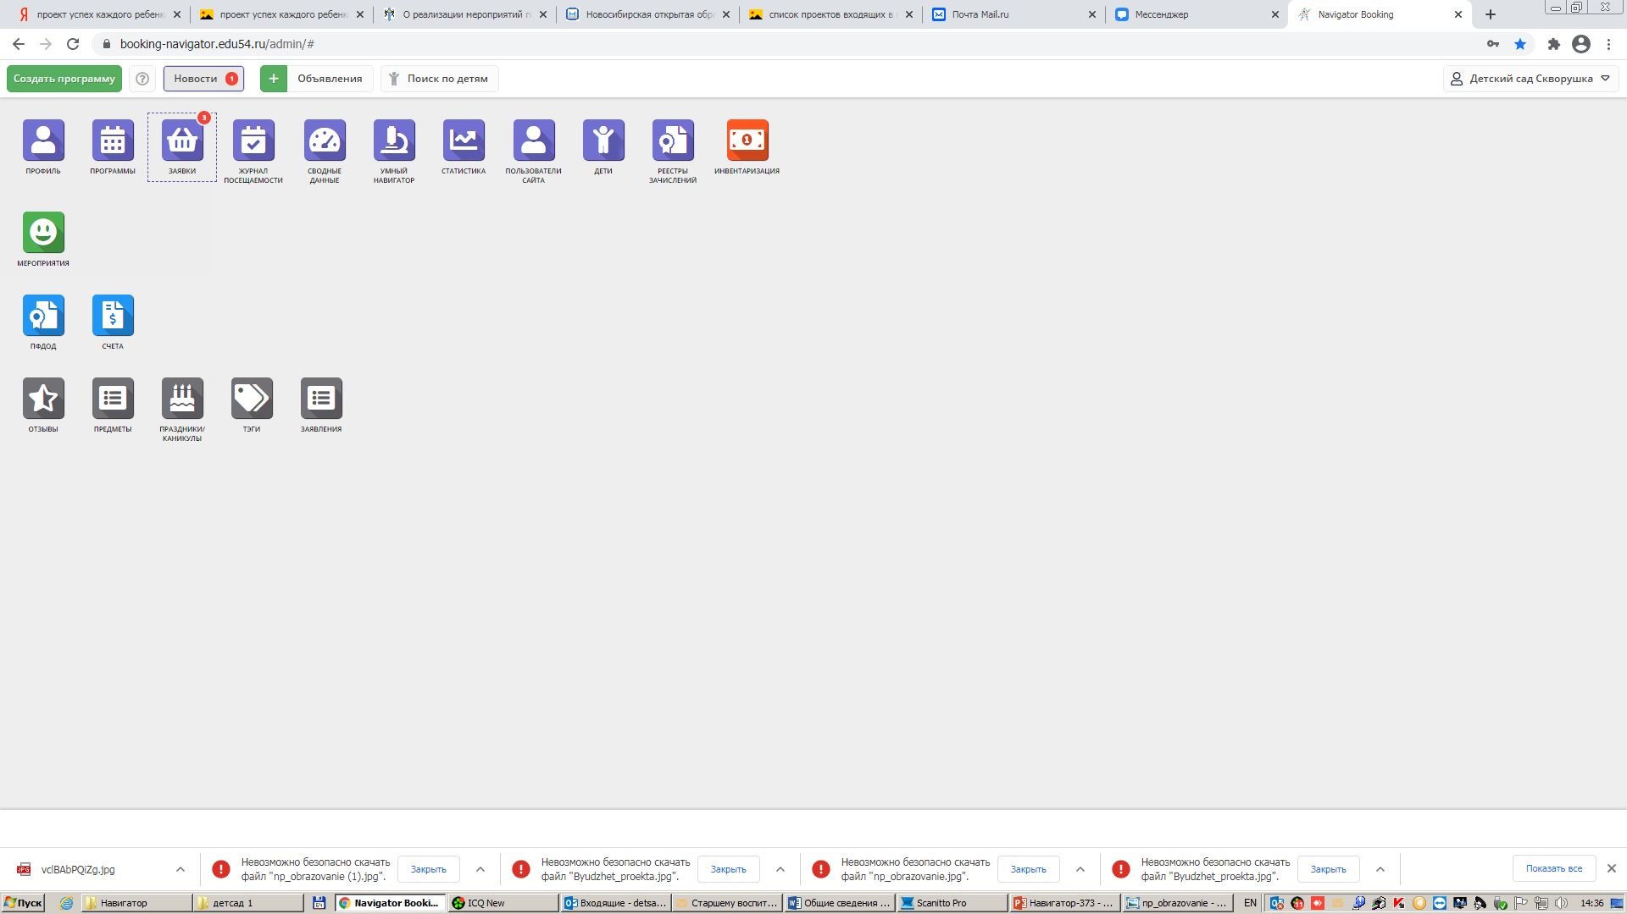

Система бронирования типового решения
Вкладка на страничке ДОУ для создания программы, аккаунтов педагогов, статистические данные по детям, журнал посещаемости.

Slide 18
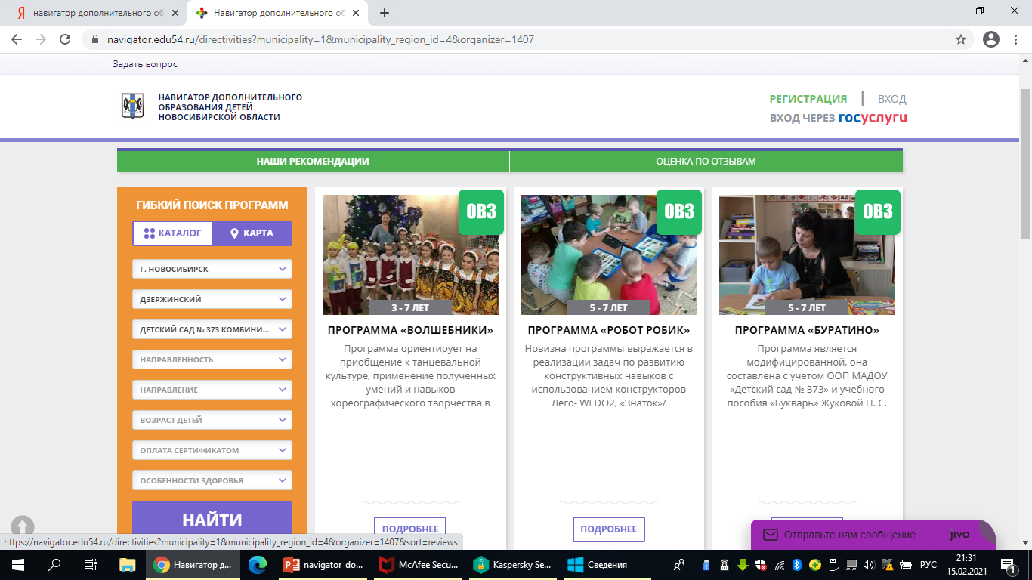
Страница МАДОУ д/с № 373 на сайте Навигатор НСО

Slide 19
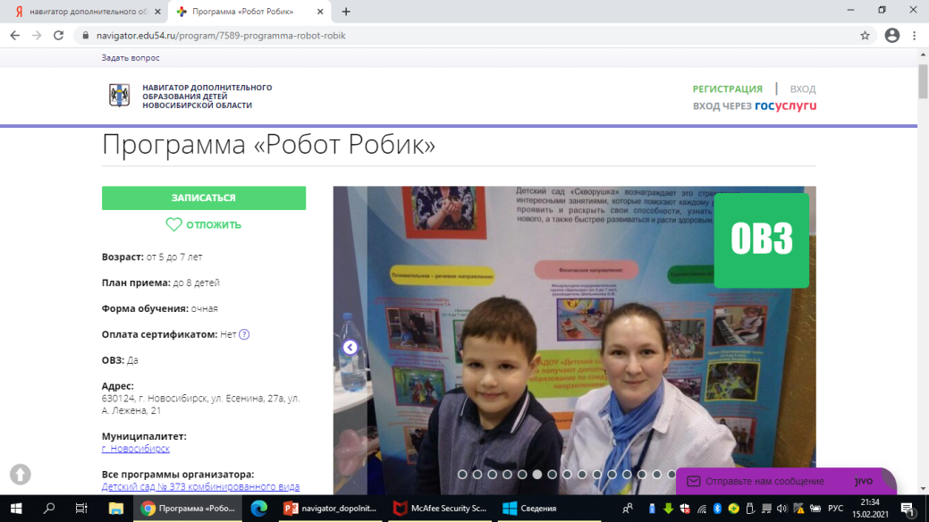
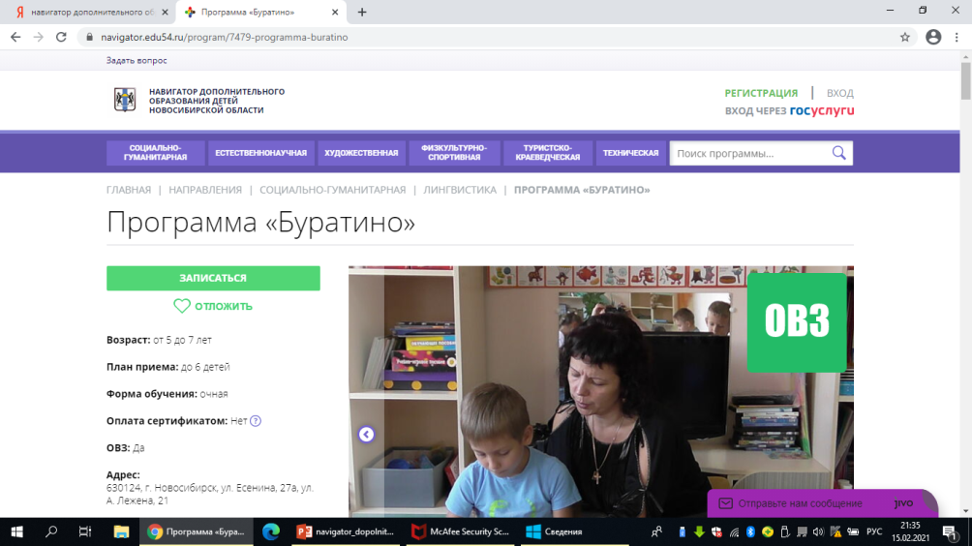
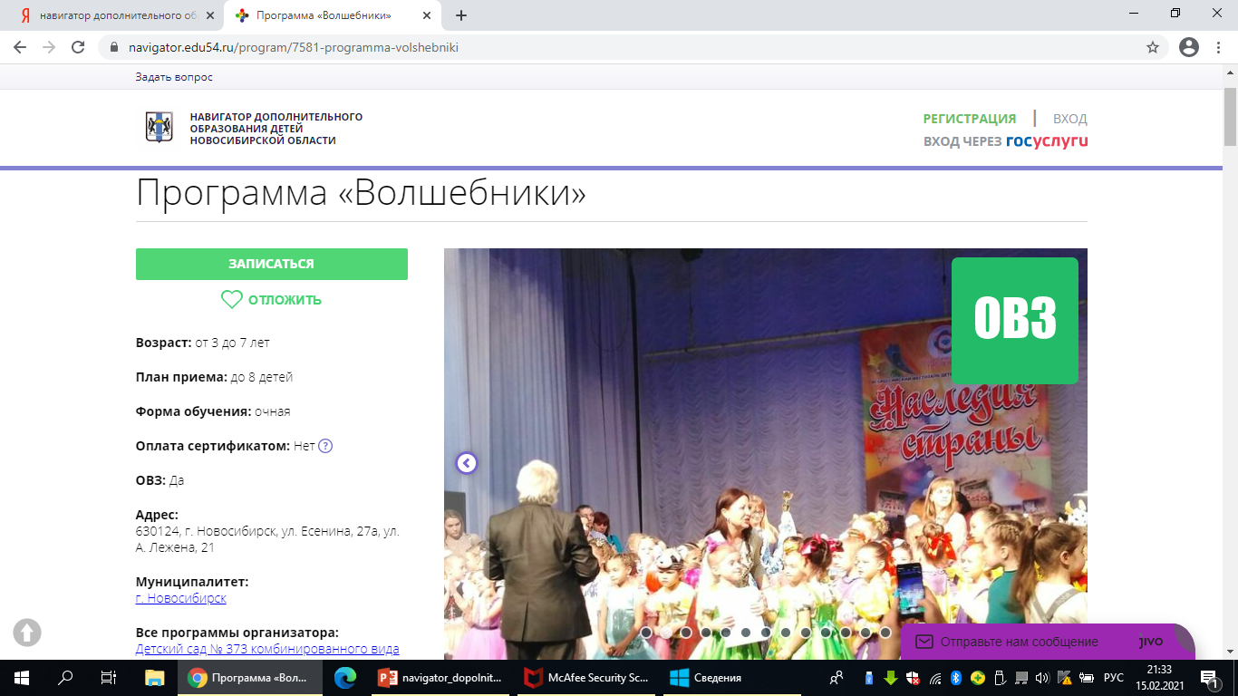
Страница МАДОУ д/с № 373 на сайте Навигатор НСО

Slide 20

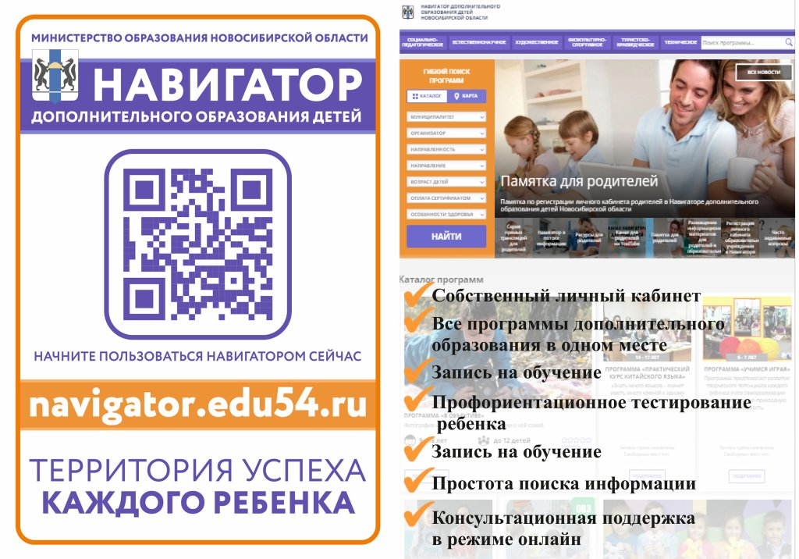
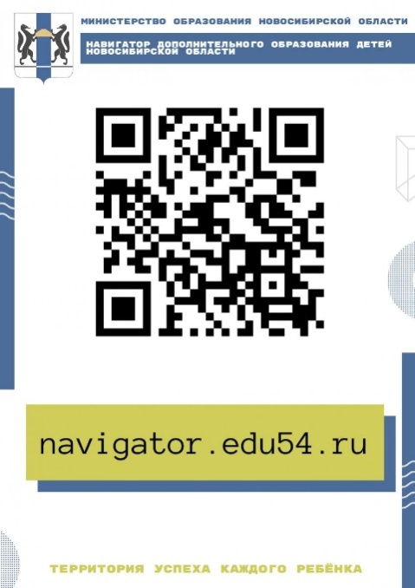
Информирование родителей обучающихся
Информация о регистрации в системе Навигатор размещается в информационных уголках ДОУ

Slide 21
Схема работы с обучающимися и родителями МАДОУ д/с № 373 по зачислению обучающихся через систему «Навигатор» на программы в 2020/2021 учебном году
ВСЕМ!!! Обучающимся с 5 лет зарегистрироваться в системе Навигатор дополнительного образования Новосибирской области. *
Обучающиеся 1 – го года обучения на программы, реализующиеся по платным образовательным услугам
Заполнить документы, (заявление на зачисление и согласие на обработку персональных данных)
ВСЕМ!!! Подтвердить СНИЛС ребенка. ** Подать заявку на программу в системе Навигатор. ***
Успешно проходить обучение по выбранной программе
*зарегистрироваться в системе может родитель или ребенок, достигший возраста 14 лет самостоятельно.
**подтвердить СНИЛс ребенка, может любая образовательная организация, которая есть в «Навигаторе», в том числе МАДОУ д/с № 373 (ул. А. Лежена, 21)
***заявку на программу может подать родитель или ребенок, достигший возраста 14 лет.

Slide 22
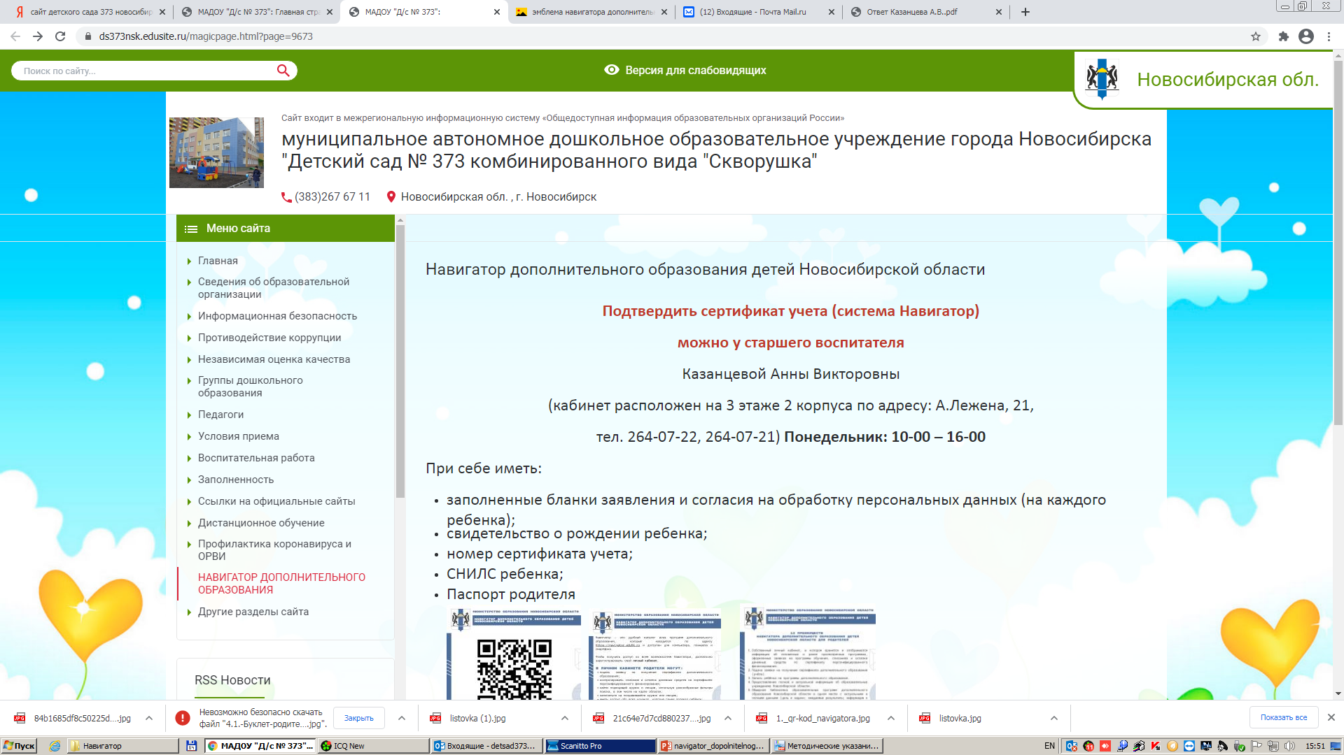
Информирование родителей обучающихся
Информация о регистрации в системе Навигатор
размещается в на сайте ДОУ

Slide 23
Сведения о зачислении обучающихся в системе Навигатор
ОО* | Всего обучающихся | из них имеют подтвержденный сертификат учета (из гр. 2) | из них обучаются по программам дополнительного образования (из гр. 2)
1 | 2 | 3 | 4
МАДОУ д/с № 373 | 490 | 250 | 236

Slide 24
Сведения зачислении обучающихся в системе Навигатор
ОО* | Общеобразовательная общеразвивающая / предпрофессиональная программа дополнительного образования | Количество обучающихся по программе | Количество зачисленных на обучение по программе и переведено в статус «Обучается» с подтвержденным сертификатом учета
1 | 2 | 3
МАДОУ д/с № 373 | Волшебники | 50 | 44
 | Радуга | 45 | 45
 | Звонкие голоса | 46 | 40
 | Буратино | 64 | 60
 | Робот Робик | 26 | 26
 | Юный пианист | 3 | 3
 | Крепыши | 6 | 6
Итого |  | 236 | 236

Slide 25
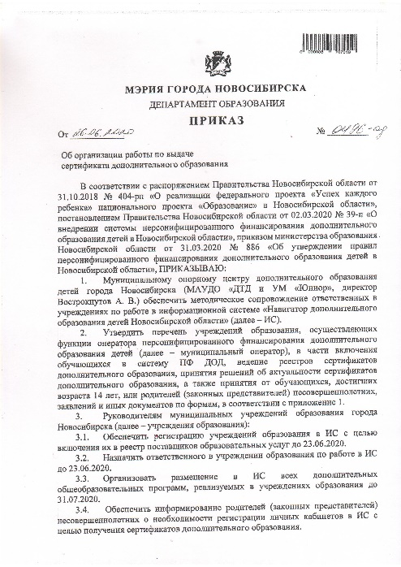
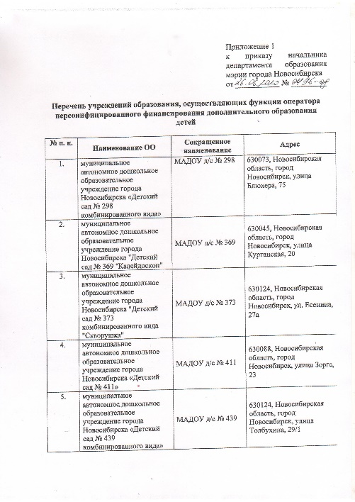
Муниципальный опорный центр дополнительного образования детей
На базе МАДОУ «Детский сад № 373» с 1 июля 2020 года создан Муниципальный опорный центр дополнительного образования детей (далее - МОЦ).
МОЦ осуществляет организационное, методическое и аналитическое сопровождение, мониторинг развития системы дополнительного образования детей на территории Дзержинского района.
МАДОУ д/с № 373
Приказ Департамента образования мэрии г. Новосибирска № 0496-од от 26.06 2020 г «Об утверждении перечня учреждений осуществляющих функции оператора ПФ ДОД

Slide 26
Муниципальный опорный центр дополнительного образования детей
Информация об обучающихся, прошедших регистрацию в системе Навигатор
на базе МАДОУ д/с № 373
Дата | Наименование учреждения | Количество
01.08.2020 | МАДОУ д/с № 373 | 120 (выпускники-2020)
01.10.2020 | МАДОУ д/с № 373 | 215
01.01.2021 | МАДОУ д/с № 428 | 90
 | МАДОУ д/с № 381 | 40
 | МКДОУ д/с №32 | 1
 | МКДОУ д/с № 401 | 6
 | МКДОУ №445 | 1
 | МКДОУ д/с №237 | 1
 | МБДОУ д/с 502 | 1
 | МКДОУ д/с № 440 | 1
 | МКДОУ 237 | 1
 | СОШ № 71 | 4
 | СОШ № 7 | 3
 | Лицей № 113 | 6
 | СОШ № 45 | 1
 | СОШ № 177 | 4
 | Прогимназия Зимородок | 1
 | СОШ № 59 | 4
 | СОШ № 216 | 2
 | ДШИ № 14 | 3
Итого: | д/с 10, СОШ-7, Прогимназия-1, ДШИ-1 | 505 детей

Slide 27
Результаты деятельности МАДОУ д/с № 373 по работе в системе «Навигатор» в 2020г.г.
плюсы
Доступность для родителей при выборе дополнительного образования для детей
Конкурентоспособность дополнительных образовательных программ
минусы
Низкая ИКТ-компетентность родителей. Нежелание регистрироваться в системе Навигатор
Дополнительная загруженность педагогов
Приобретение статусности образовательного учреждения
Повышение рейтинга образовательных программ
Несоответствие программ дошкольного и дополнительного образования

Slide 28

Перспективы деятельности учреждения на 2021 год
Увеличение количества дополнительных образовательных
Программ, представленных на сайте «Навигатор»
Увеличение охвата обучающихся по дополнительным образовательным программам
100% включение воспитанников ДОУс 5 лет в систему «Навигатор»
Разработка и утверждение пакета распорядительных документов, регистрация в Роскомнадзоре

Slide 29

Детская успешность – это
тот самый механизм,
благодаря запуску
которого можно раскрыть
человеческий потенциал
во всей его полноте

